Slide 1
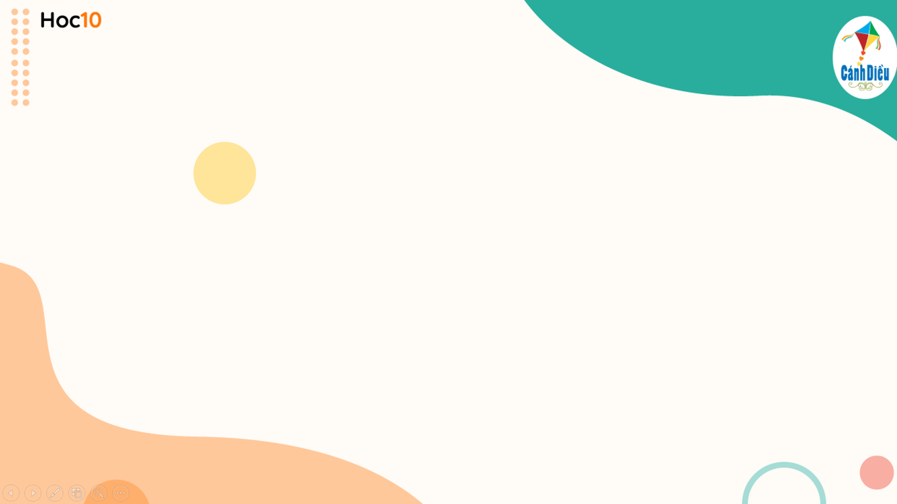
TOÁN 2
Tập 2
Tuần 24
Bài 69: Ngày - Tháng (tiết 1)

Slide 2
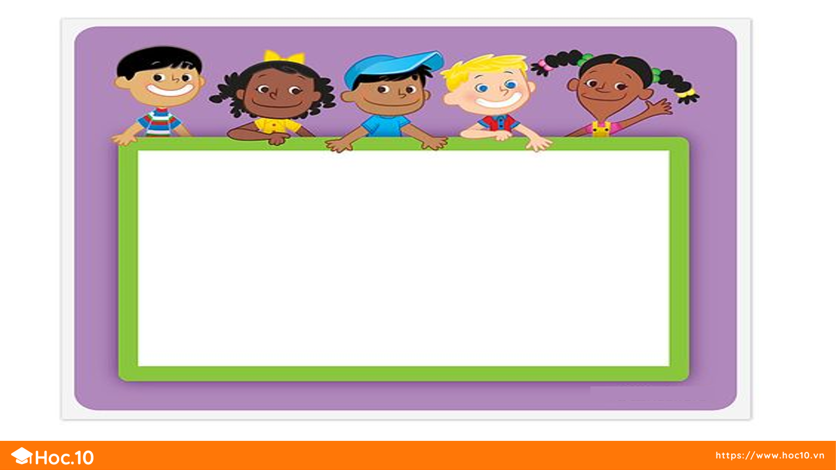
KHỞI ĐỘNG

Slide 3
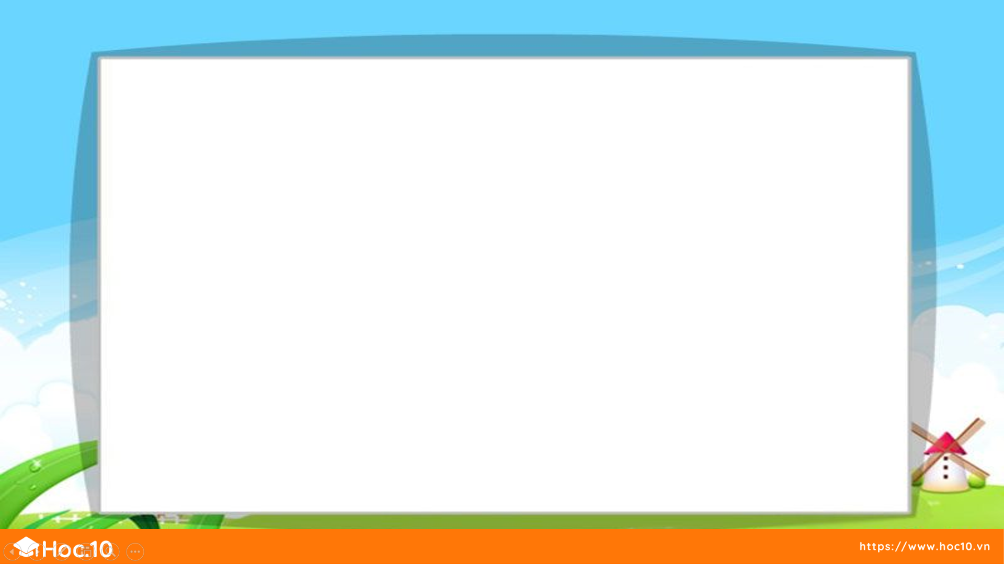
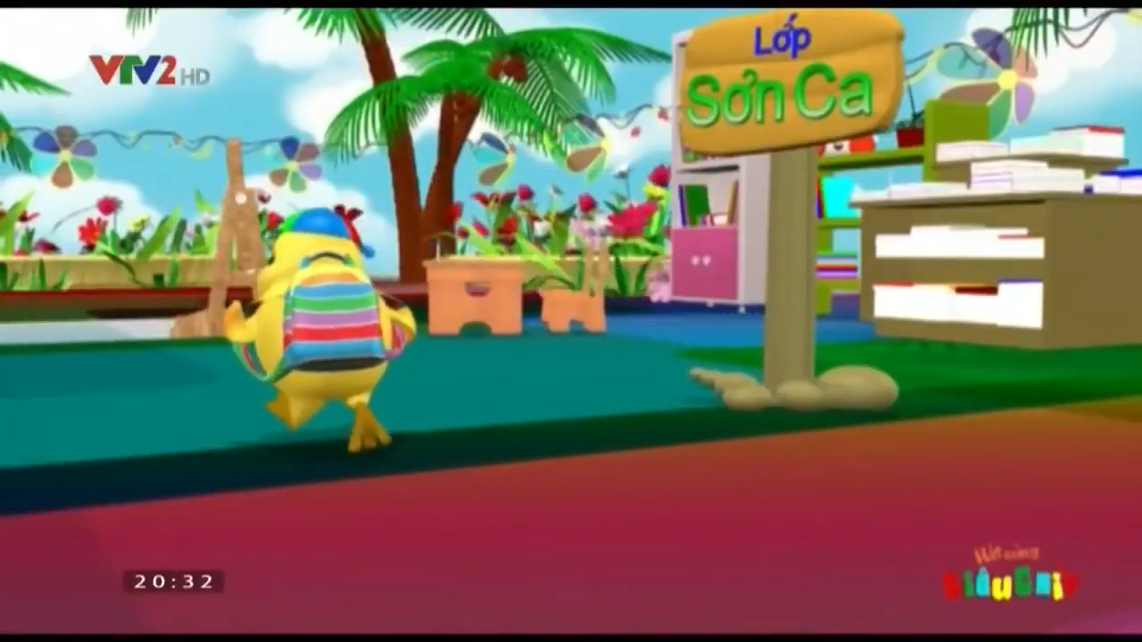

Slide 4
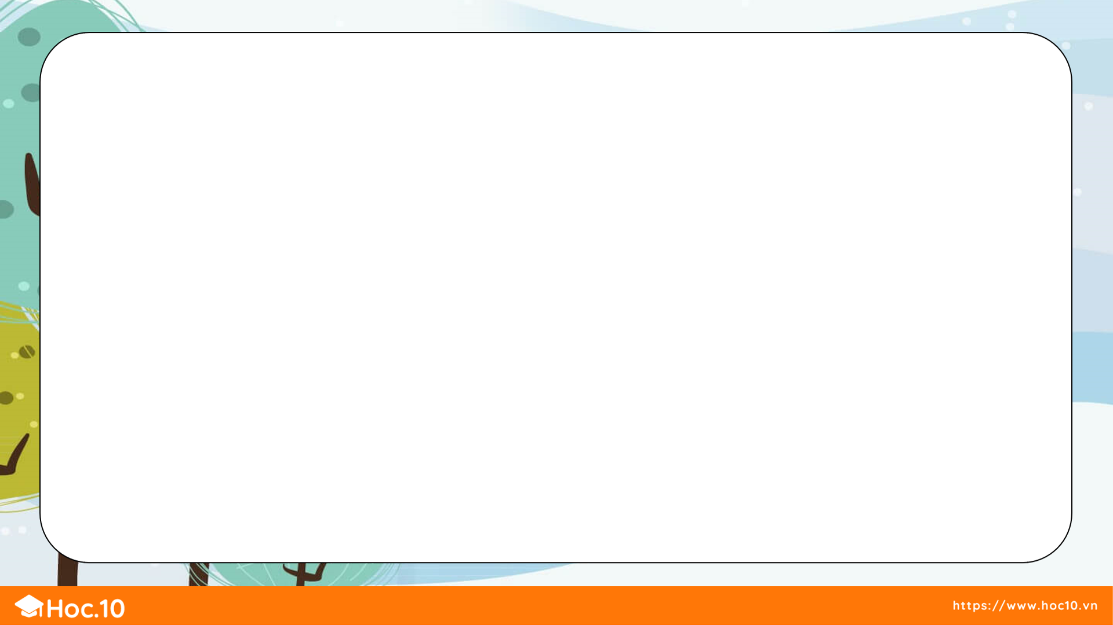

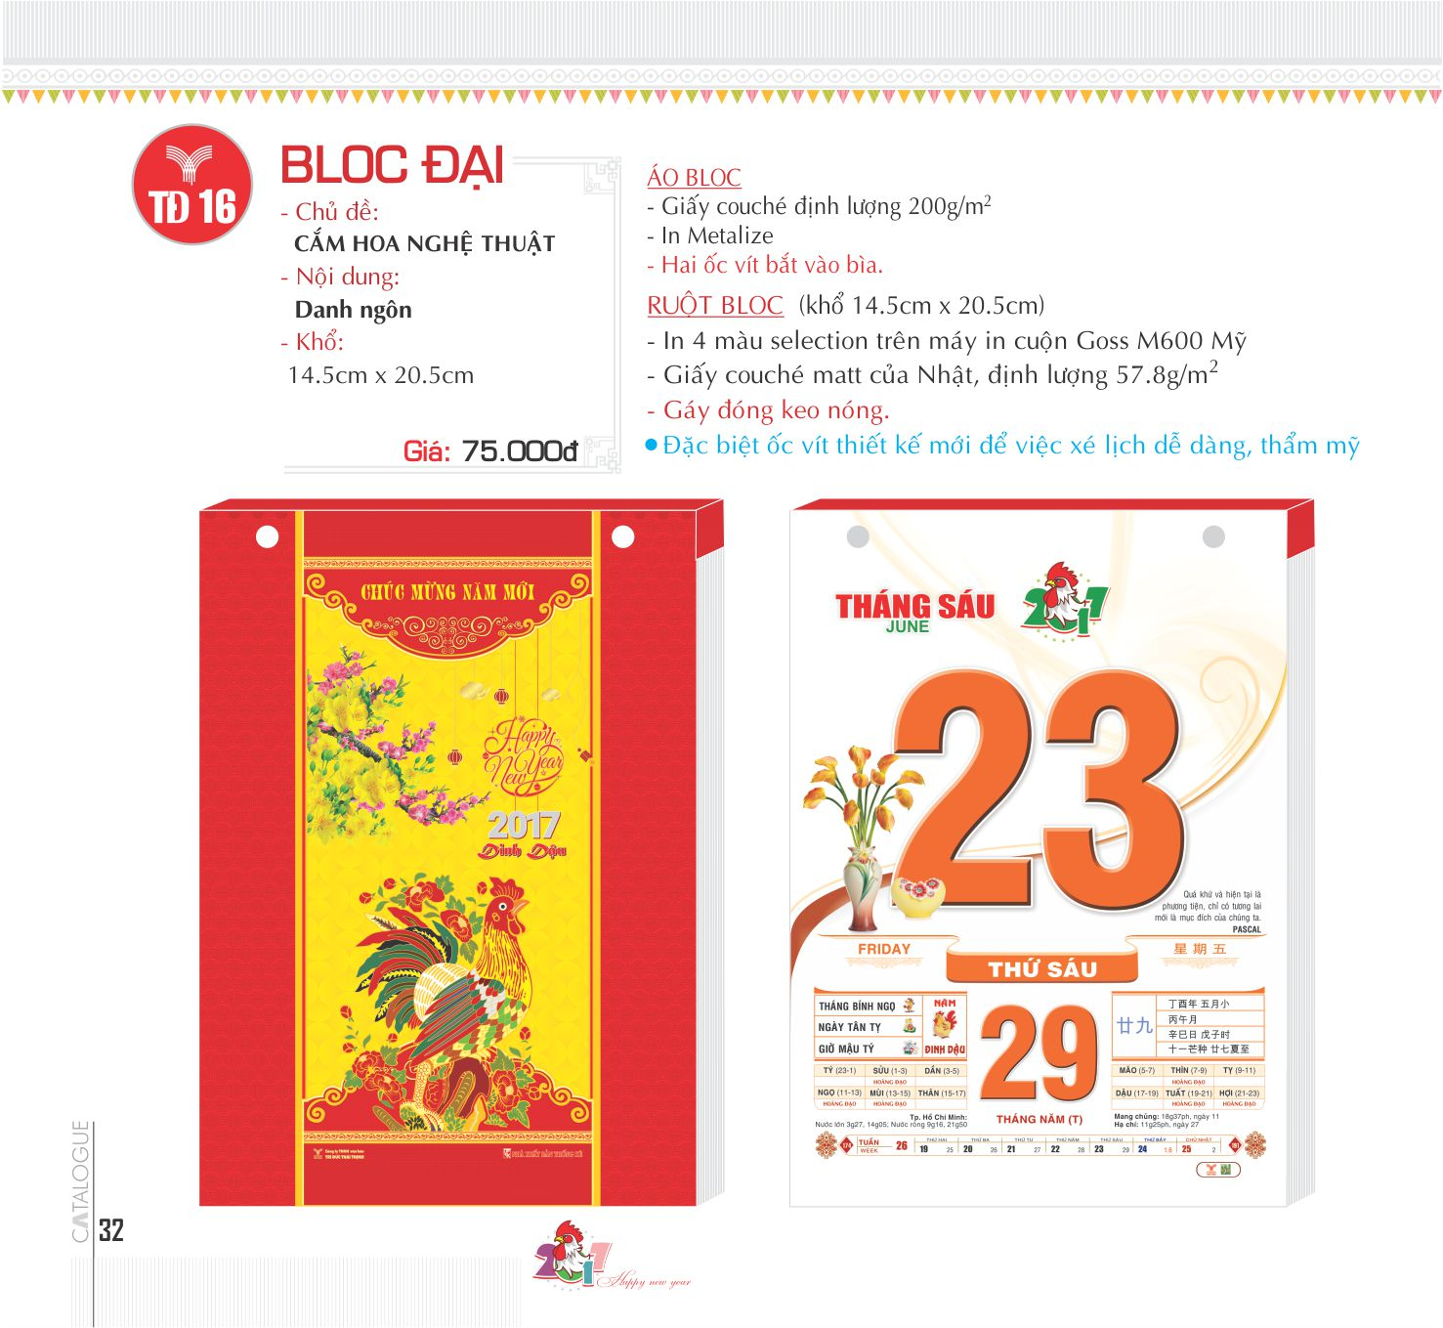

Đọc tờ lịch sau:
THÁNG MƯỜI
THỨ SÁU

Slide 5
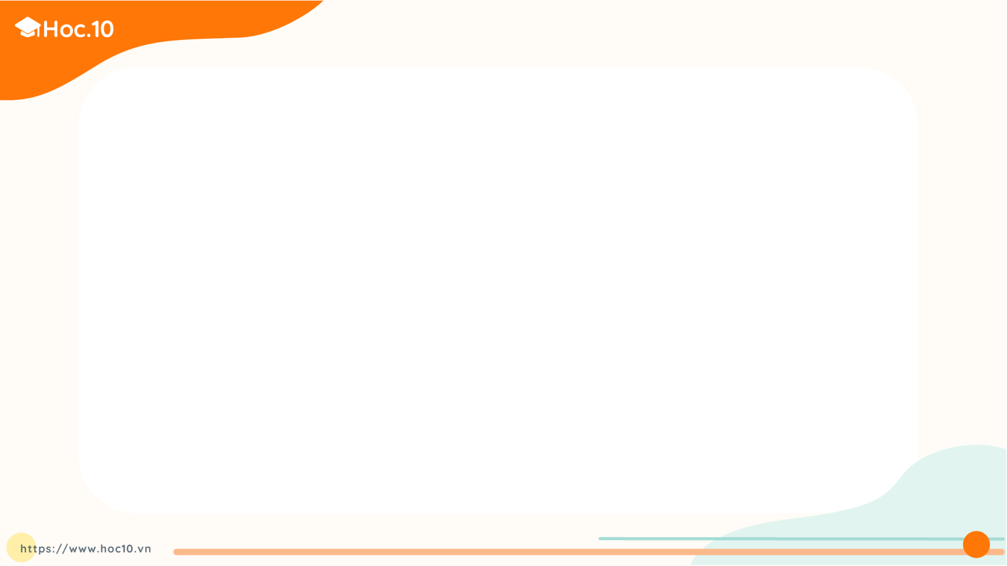
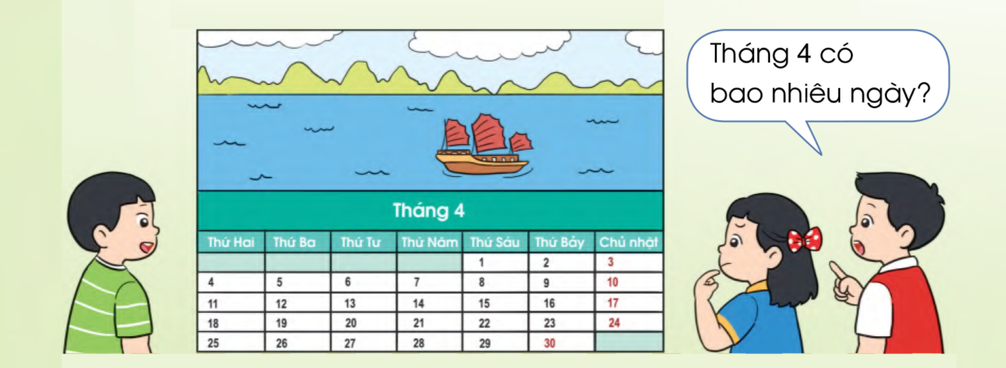
Bức tranh vẽ cảnh gì?

Slide 6
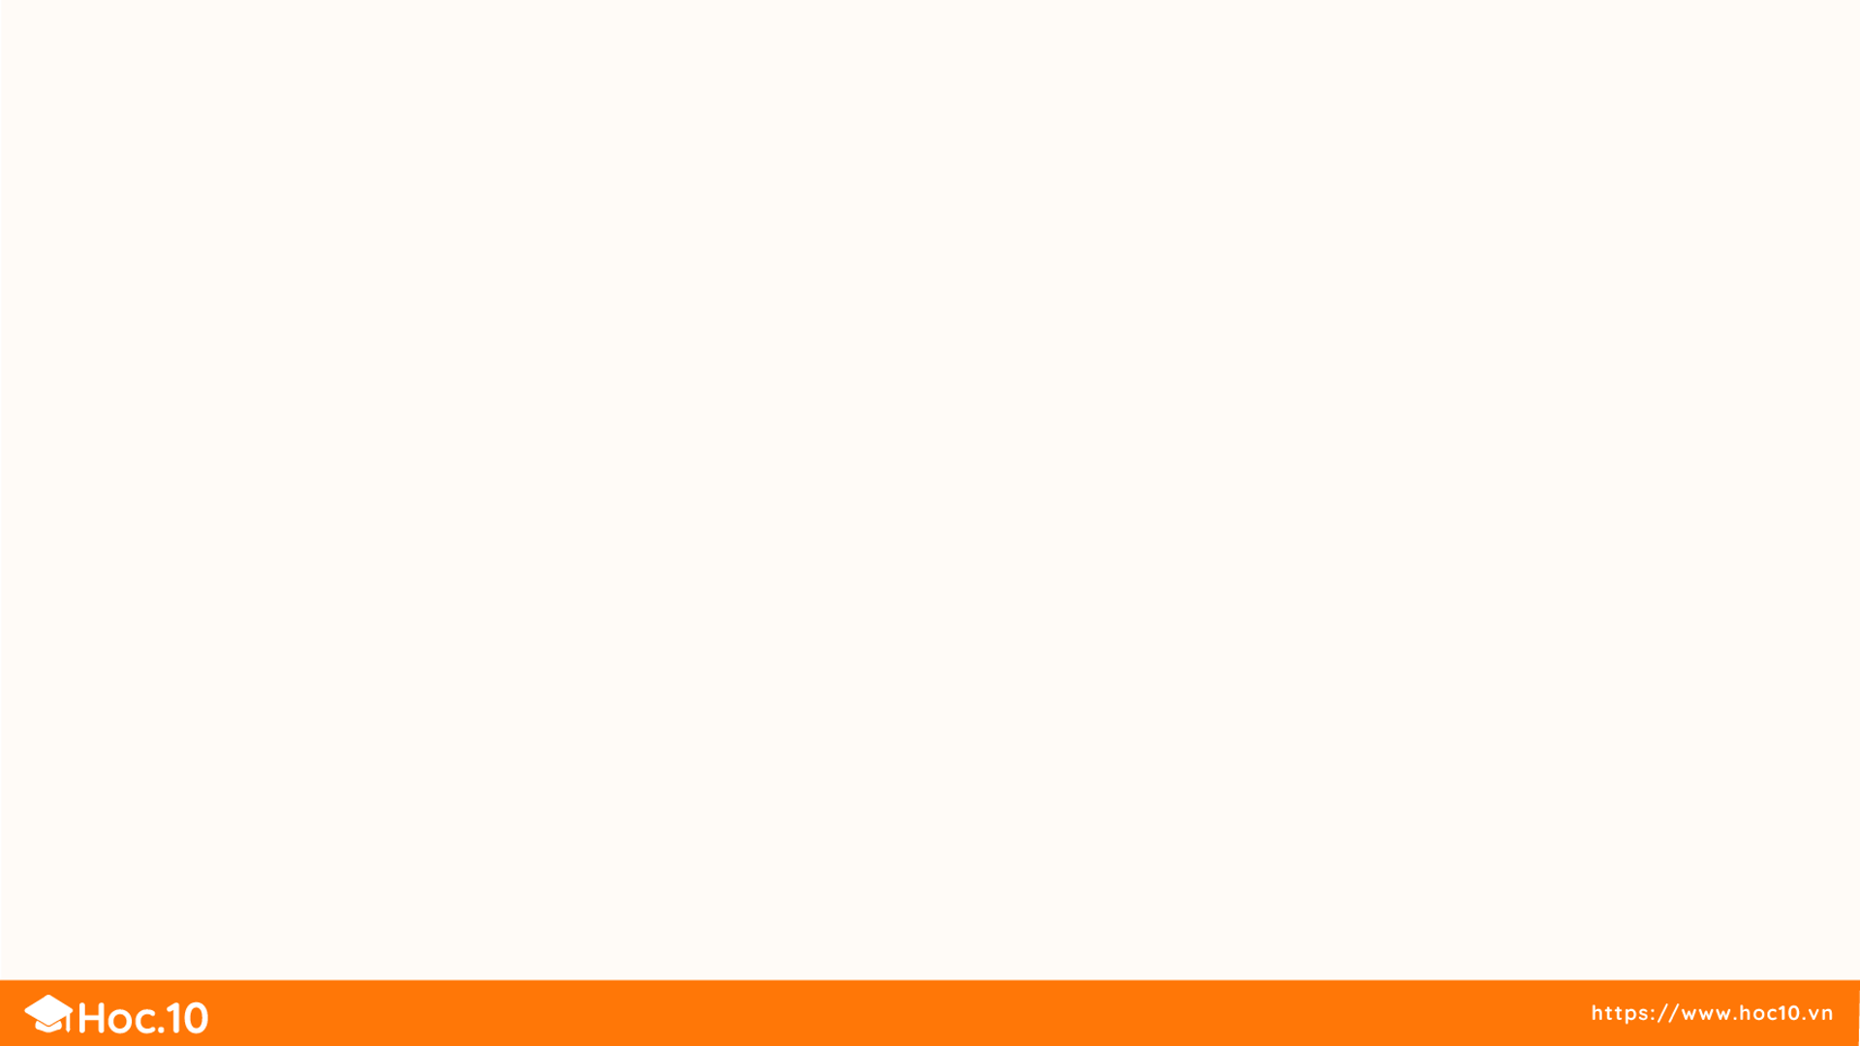






Chia sẻ những thông tin biết được từ tờ lịch tháng của nhóm em
Nhóm
4

Slide 7
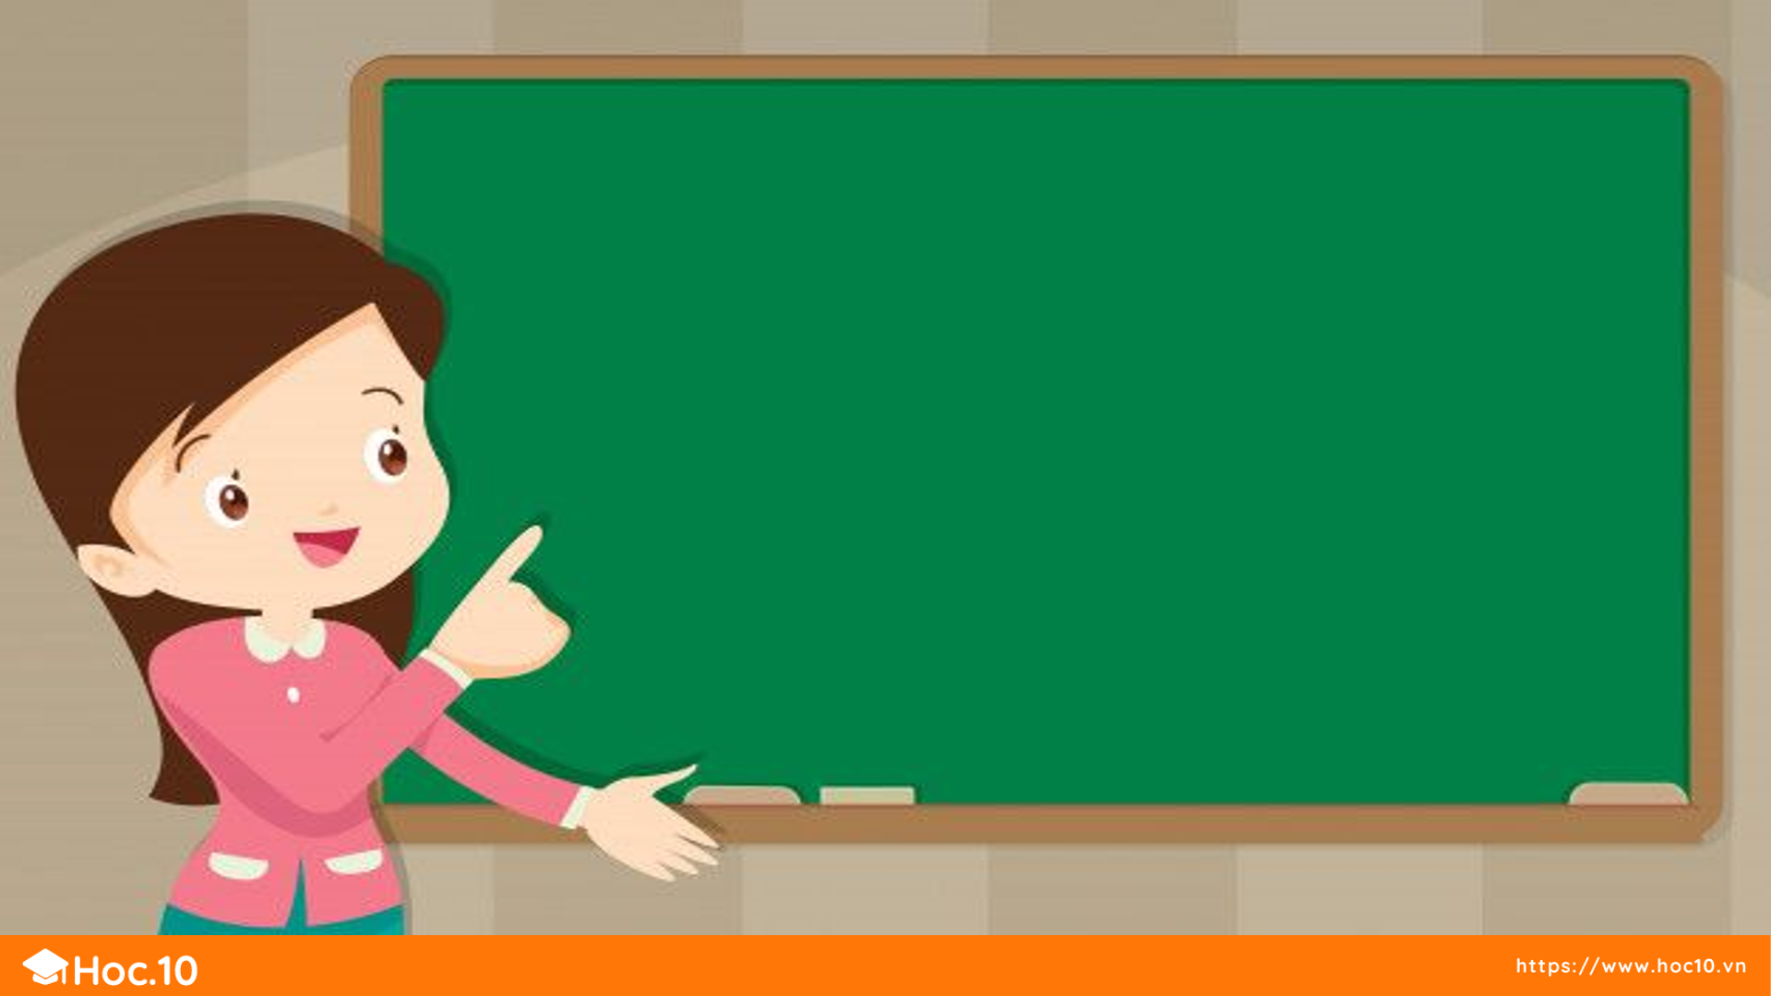
KHÁM PHÁ
KIẾN THỨC MỚI

Slide 8
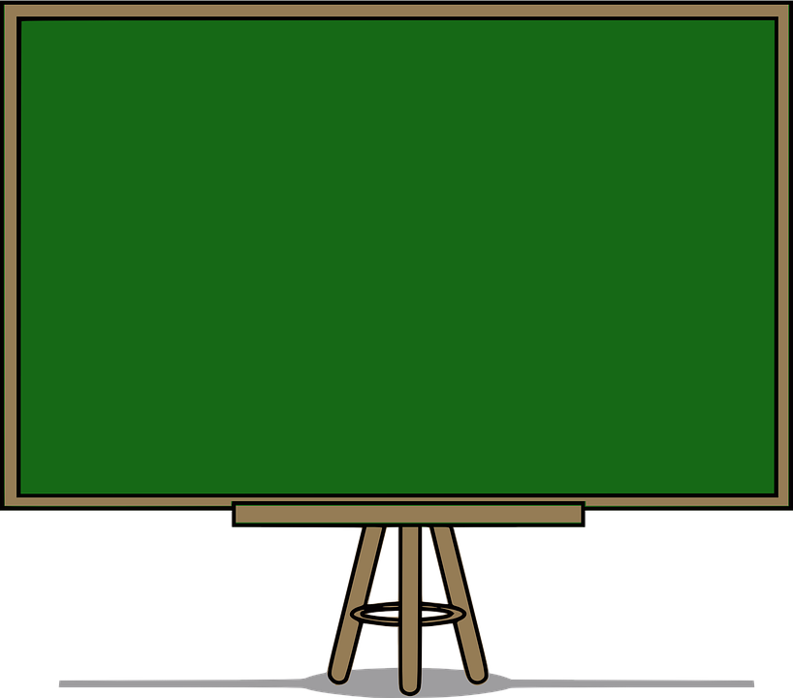
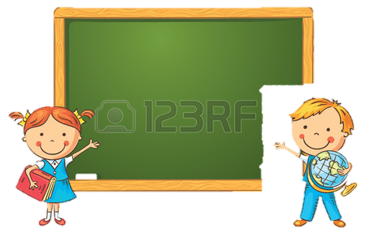
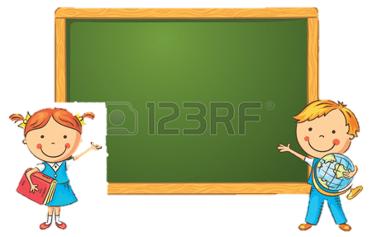
Xem tờ lịch tháng 4, thực hiện các yêu cầu sau:
    1. Cho biết: tháng 4 có bao nhiêu ngày?
    2. Cho biết: ngày 13 tháng 4 là thứ mấy?
    3. Chỉ một ngày bất kì trong tháng 4, đọc thứ, ngày, tháng của ngày đó.

Slide 9
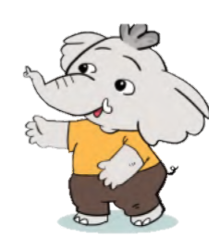
Đây là tờ lịch tháng 4
Tên tháng
THÁNG 4
Thứ Hai | Thứ Ba | Thứ Tư | Thứ Năm | Thứ Sáu | Thứ Bảy | Chủ nhật
 |  |  |  | 1 | 2 | 3
4 | 5 | 6 | 7 | 8 | 9 | 10
11 | 12 | 13 | 14 | 15 | 16 | 17
18 | 19 | 20 | 21 | 22 | 23 | 24
25 | 26 | 27 | 28 | 29 | 30
Tên các ngày trong tháng
Các ngày
trong tháng
Đọc là: ngày mười ba tháng Tư.
Viết là: ngày 13 tháng 4.
Ngày 13 tháng 4 là thứ Tư
Thứ tư, ngày 13 tháng 4

Slide 10
Đây là tờ lịch tháng 4
Tên tháng
THÁNG 4
Thứ Hai | Thứ Ba | Thứ Tư | Thứ Năm | Thứ Sáu | Thứ Bảy | Chủ nhật
 |  |  |  | 1 | 2 | 3
4 | 5 | 6 | 7 | 8 | 9 | 10
11 | 12 | 13 | 14 | 15 | 16 | 17
18 | 19 | 20 | 21 | 22 | 23 | 24
25 | 26 | 27 | 28 | 29 | 30
Tên các ngày trong tháng
Các ngày
trong tháng
Đọc là: ngày hai mươi hai tháng Tư.
Viết là: ngày 22 tháng 4.
Ngày 22 tháng 4 là thứ Sáu
Thứ Sáu, ngày 22 tháng 4

Slide 11
Đây là tờ lịch tháng 4
THÁNG 4
Thứ Hai | Thứ Ba | Thứ Tư | Thứ Năm | Thứ Sáu | Thứ Bảy | Chủ nhật
 |  |  |  | 1 | 2 | 3
4 | 5 | 6 | 7 | 8 | 9 | 10
11 | 12 | 13 | 14 | 15 | 16 | 17
18 | 19 | 20 | 21 | 22 | 23 | 24
25 | 26 | 27 | 28 | 29 | 30
Tháng 4 có 30 ngày
Thứ Bảy, ngày 30 tháng 4

Slide 12
Đây là tờ lịch tháng 5
THÁNG 5
Thứ Hai | Thứ Ba | Thứ Tư | Thứ Năm | Thứ Sáu | Thứ Bảy | Chủ nhật
 |  |  |  |  |  | 1
2 | 3 | 4 | 5 | 6 | 7 | 8
9 | 10 | 11 | 12 | 13 | 14 | 15
16 | 17 | 18 | 19 | 20 | 21 | 22
23 | 24 | 25 | 26 | 27 | 28 | 29
30 | 31
Tháng 5 có
bao nhiêu ngày?
Ngày 1 tháng 5 là thứ mấy?
Tháng 5 có 31 ngày
Ngày 1 tháng 5 là Chủ nhật

Slide 13
LUYỆN TẬP – THỰC HÀNH

Slide 14

Đây là tờ lịch tháng 10
1
THÁNG 10
Thứ Hai | Thứ Ba | Thứ Tư | Thứ Năm | Thứ Sáu | Thứ Bảy | Chủ nhật
 |  |  |  |  | 1 | 2
3 | 4 | 5 | 6 | 7 | 8 | 9
10 | 11 | 12 | 13 | 14 | 15 | 16
17 | 18 | 19 | 20 | 21 | 22 | 23
24 | 25 | 26 | 27 | 28 | 29 | 30
31
a) Tháng 10 có bao nhiêu ngày?
Tháng 10 có 31 ngày
b) Ngày 20 tháng 10 là thứ mấy?
Là ngày thứ Năm

Slide 15
Đây là tờ lịch tháng 10
1
THÁNG 10
Thứ Hai | Thứ Ba | Thứ Tư | Thứ Năm | Thứ Sáu | Thứ Bảy | Chủ nhật
 |  |  |  |  | 1 | 2
3 | 4 | 5 | 6 | 7 | 8 | 9
10 | 11 | 12 | 13 | 14 | 15 | 16
17 | 18 | 19 | 20 | 21 | 22 | 23
24 | 25 | 26 | 27 | 28 | 29 | 30
31
c) Đọc và viết các ngày được khoanh tròn trong tờ lịch bên (theo mẫu):
Mẫu:
Đọc | Viết
Ngày ba tháng Mười
Ngày 3 tháng 10
Ngày mười lăm
tháng Mười
Ngày 15 tháng 10

Slide 16

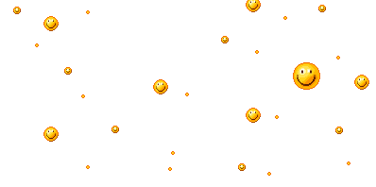



Slide 17



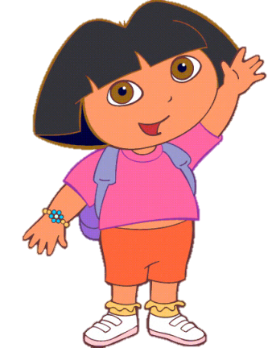
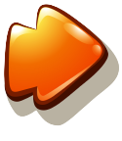
Chúc mừng chiến thắng!
4
3
2
1

Slide 18

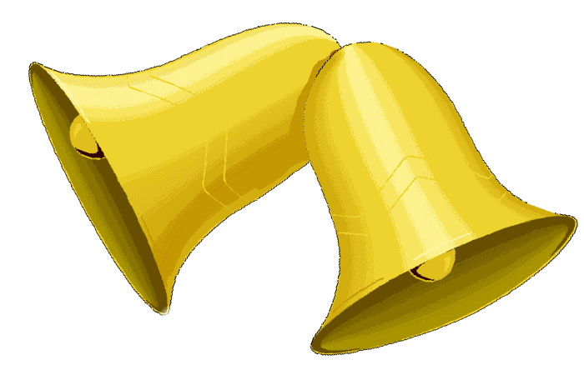
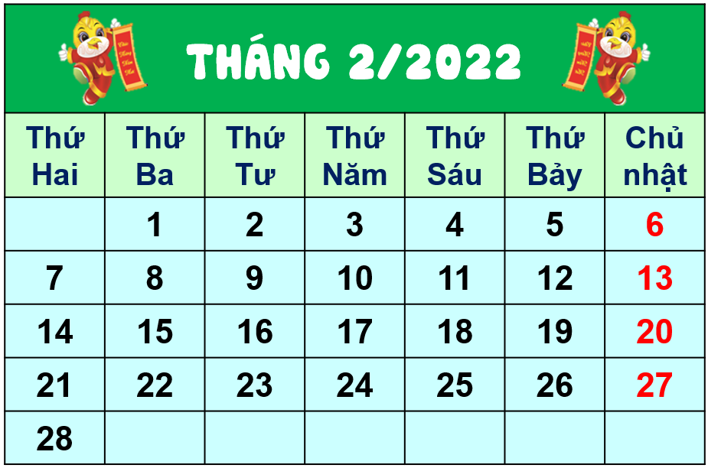
1
3
2
4
5
Caâu 1
Đây là tờ lịch của tháng nào?
Tháng 2
Hết giờ

Slide 19
1
3
2
4
5
Caâu 1
Ngày 10 tháng 2 là thứ mấy?
Thứ Năm
Hết giờ

Slide 20
1
3
2
4
5
Caâu 1
Ngày 14 tháng 2 là thứ mấy?
Thứ Hai
Hết giờ

Slide 21
1
3
2
4
5
Caâu 1
Tháng Hai có bao nhiêu ngày?
28 ngày
Hết giờ

Slide 22
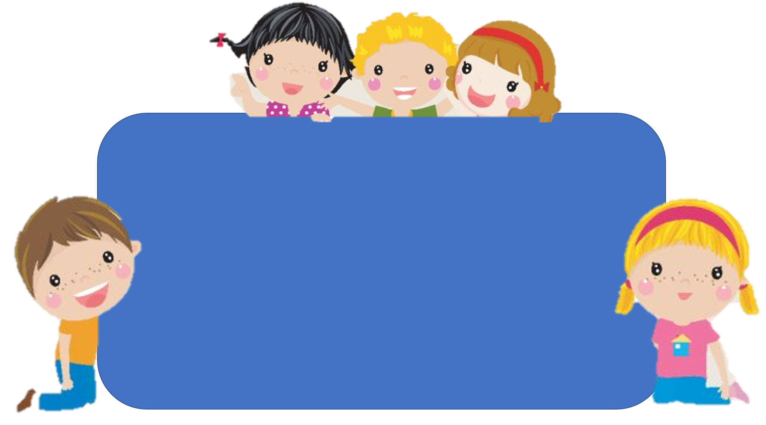
Để có thể làm tốt các bài tập trên em nhắn bạn điều gì?
Bài học hôm nay em biết thêm được điều gì?

Slide 23
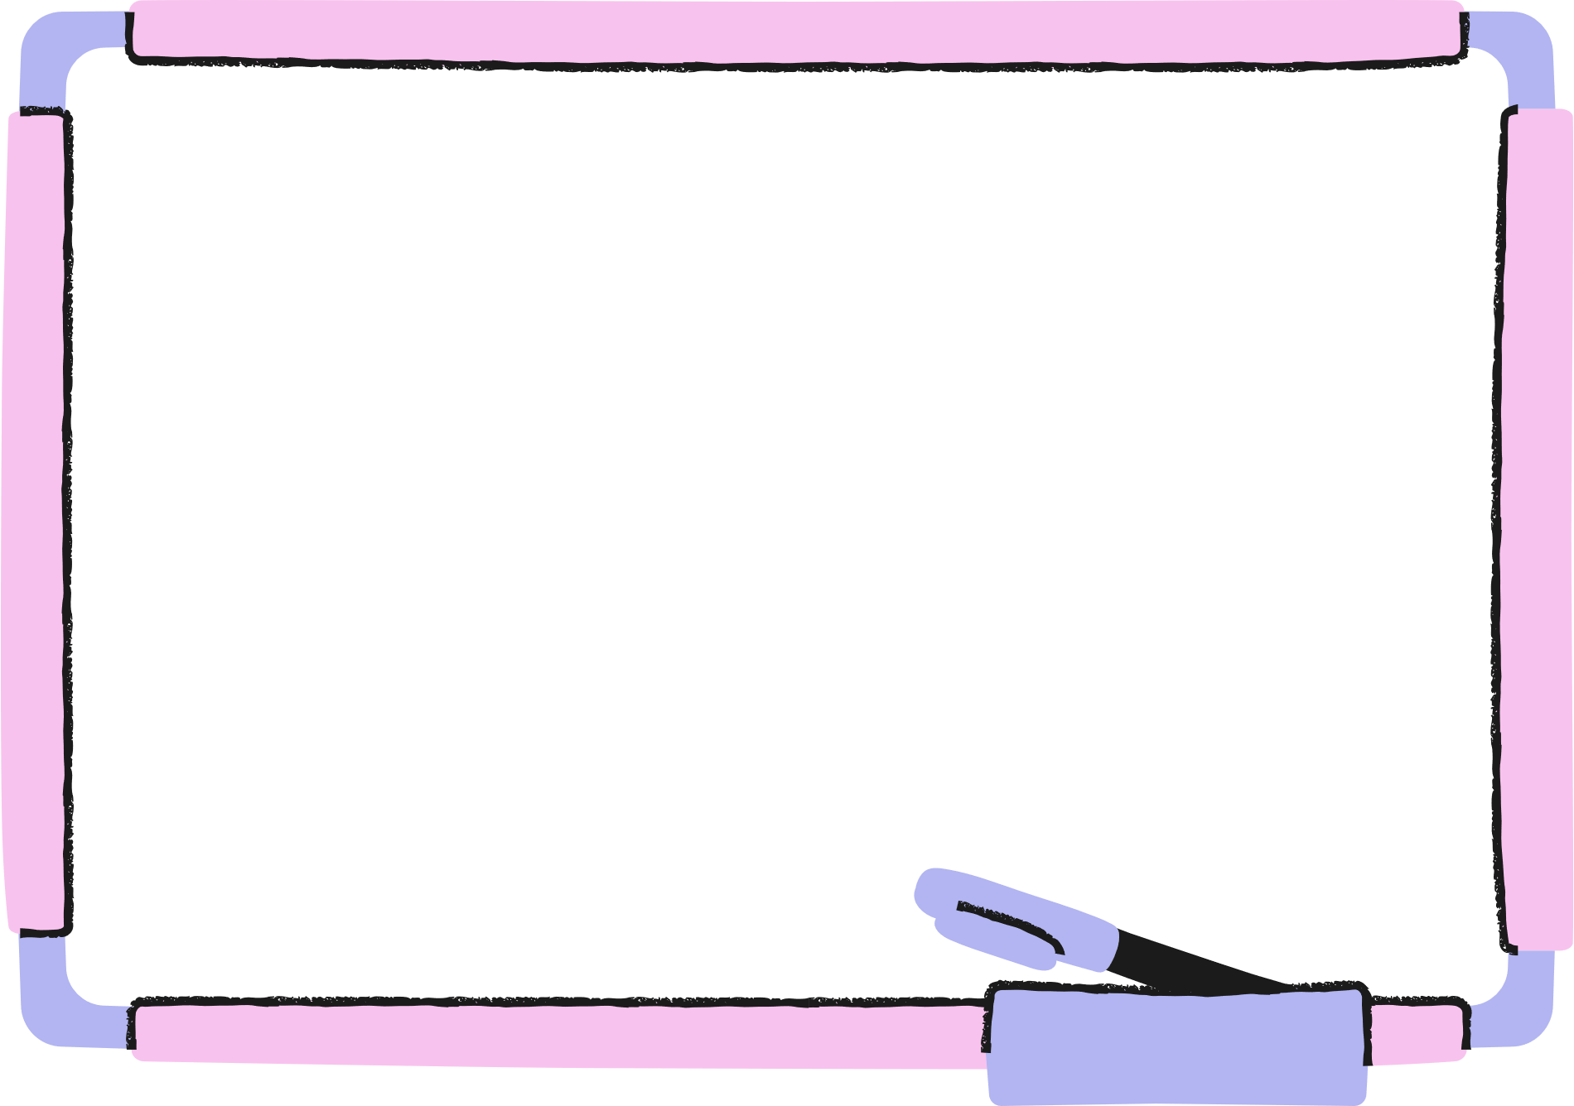

DẶN DÒ

